Slide 1

PHÁT TRIỂN ỨNG DỤNG DI ĐỘNG
HỆ THỐNG QUÁN LÝ CÁC CÂU LẠC BỘ CỦA HỌC SINH
NGÔ QUANG HUY - BIT220080
LUU MINH NHẬT - BIT220126
DƯƠNG THANH TÙNG - BIT220165

Slide 2

GIỚI THIỆU DỰ ÁN
Quản lý các câu lạc bộ trong trường học là một quy trình phức tạp và mất nhiều thời gian, bao gồm việc đăng ký thành viên, tổ chức các sự kiện, thông báo thông tin, và giám sát hoạt động của các thành viên. Với sự phát triển của công nghệ, việc ứng dụng các hệ thống quản lý số hóa đang dần trở nên cần thiết để giải quyết những khó khăn này. Hệ thống Quản lý Các Câu lạc bộ của Học sinh (Club Management System) ra đời nhằm hỗ trợ việc quản lý các hoạt động của câu lạc bộ một cách hiệu quả hơn, tạo ra môi trường hoạt động linh hoạt và minh bạch.

Slide 3

MỤC TIÊU
Mục tiêu chính của hệ thống là tạo ra một nền tảng quản lý toàn diện, nơi mà cả quản trị viên và thành viên có thể tương tác và thực hiện các nhiệm vụ liên quan đến câu lạc bộ một cách dễ dàng. Hệ thống cung cấp các tính năng như:
Quản trị viên: Thêm, sửa, xóa câu lạc bộ, gửi thông báo, phê duyệt điều lệ, và giám sát hoạt động.
Thành viên: Xem danh sách câu lạc bộ, tham gia câu lạc bộ, theo dõi thông báo và hoạt động.
Hệ thống: Xác thực người dùng, quản lý dữ liệu câu lạc bộ và thành viên, xử lý các yêu cầu từ phía quản trị viên và thành viên.

Slide 4

PHÂN TÍCH THIẾT KẾ HỆ THỐNG
Hệ thống được thiết kế theo mô hình kiến trúc MVC (Model-View-Controller), chia thành ba lớp chính:
Model: Xử lý các logic nghiệp vụ và tương tác với cơ sở dữ liệu.
View: Giao diện người dùng, nơi mà quản trị viên và thành viên thực hiện các thao tác.
Controller: Nhận các yêu cầu từ người dùng và gọi các phương thức tương ứng trong lớp Model.

Slide 5

KIẾN TRÚC HỆ THỐNG
Hệ thống được xây dựng trên nền tảng Spring Boot, một framework mạnh mẽ dành cho phát triển ứng dụng web với Java. Cơ sở dữ liệu MySQL được sử dụng để lưu trữ thông tin về các câu lạc bộ, thành viên, và các hoạt động liên quan. Frontend được phát triển bằng HTML, CSS, và JavaScript, đảm bảo tính thân thiện và dễ sử dụng.

Slide 6
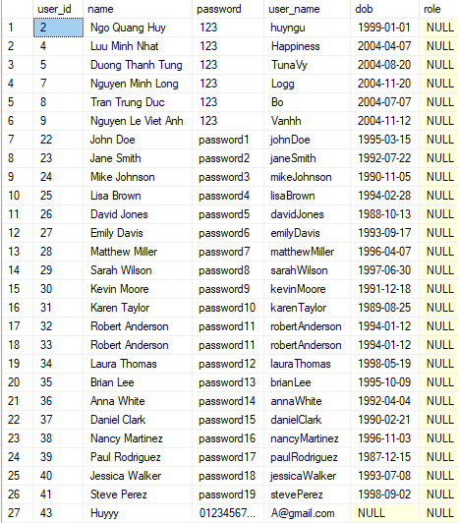
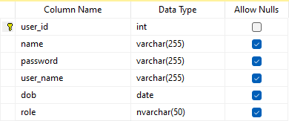
THIẾT KẾ CƠ SỞ DỮ LIỆU
Bảng User: Lưu trữ thông tin người dùng, bao gồm tên đăng nhập, mật khẩu, quyền hạn (quản trị viên/thành viên).

Slide 7
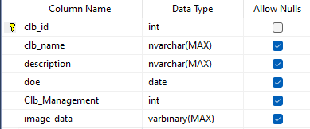
THIẾT KẾ CƠ SỞ DỮ LIỆU
Bảng Club: Lưu trữ thông tin các câu lạc bộ, bao gồm tên câu lạc bộ, mô tả, và các thành viên liên quan.

Slide 8
01.
Xây dựng môi trường phát triển: Sử dụng IDE IntelliJ IDEA và các công cụ quản lý dự án như Maven để quản lý các thư viện phụ thuộc và build hệ thống.
TRIỂN KHAI VÀ PHÁT TRIỂN
02.
Phát triển Backend: Triển khai các API RESTful cho các chức năng của hệ thống, bao gồm quản lý câu lạc bộ, thành viên, và xử lý xác thực.
03.
Phát triển Frontend: Tạo giao diện người dùng và kết nối với Backend thông qua các API đã triển khai.
04.
Kiểm thử: Sử dụng Postman và JUnit để kiểm thử các API và đảm bảo hệ thống hoạt động ổn định.

Slide 9
CÁC TÍNH NĂNG CHÍNH CỦA HỆ THỐNG

Slide 10
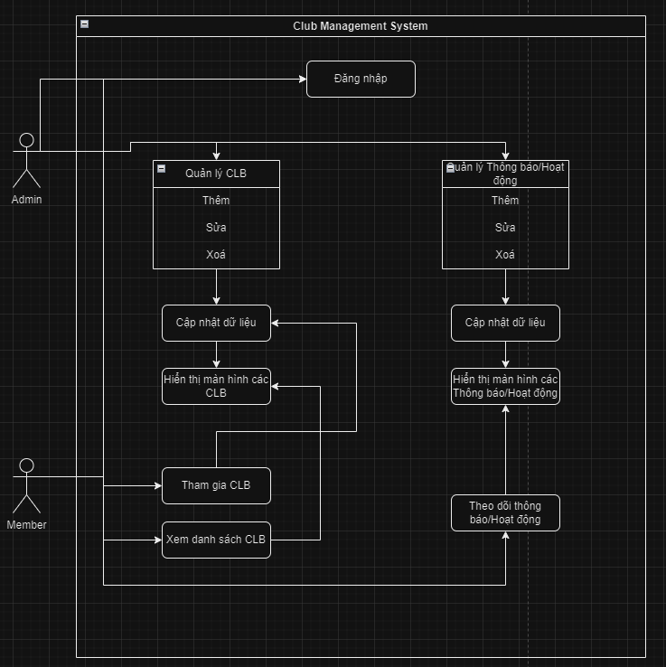
MỘT SỐ SƠ ĐỒ MINH HOẠ
Use Case Diagram

Slide 11
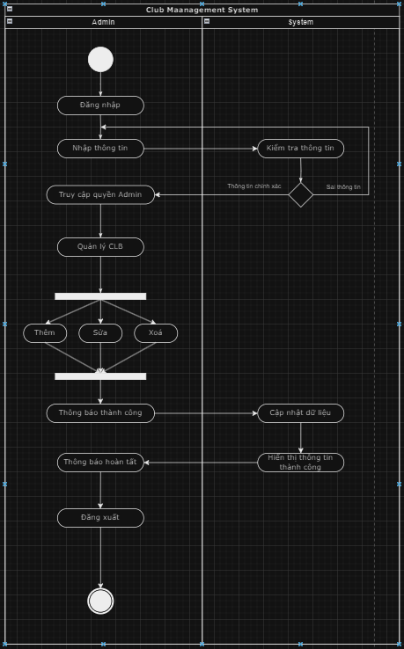
MỘT SỐ SƠ ĐỒ MINH HOẠ
Activity Diagram

Slide 12
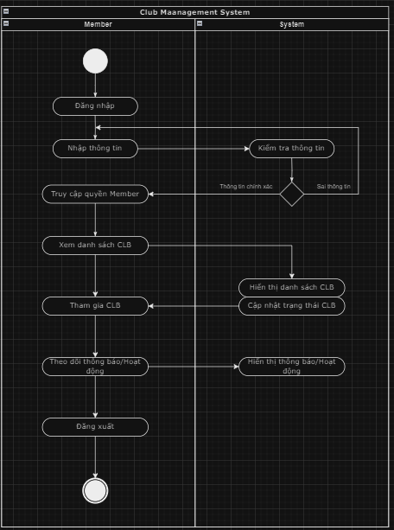
MỘT SỐ SƠ ĐỒ MINH HOẠ
Activity Diagram

Slide 13
KẾT QUẢ VÀ ĐÁNH GIÁ
Hệ thống Quản lý Các Câu lạc bộ của Học sinh đã được triển khai thành công và đáp ứng đầy đủ các yêu cầu đề ra. Các tính năng của hệ thống hoạt động ổn định, giao diện người dùng thân thiện và dễ sử dụng. Việc quản lý các câu lạc bộ trở nên hiệu quả hơn, giúp tiết kiệm thời gian và công sức cho cả quản trị viên và thành viên.

Slide 14

KẾT LUẬN & HƯỚNG PHÁT TRIỂN
Hệ thống Quản lý Các Câu lạc bộ của Học sinh đã giải quyết được các vấn đề cơ bản trong quản lý câu lạc bộ tại các cơ sở giáo dục. Tuy nhiên, để hệ thống phát triển hơn nữa, một số hướng đi có thể được xem xét như:
Phát triển ứng dụng di động: Tạo ra phiên bản ứng dụng di động để người dùng có thể dễ dàng quản lý và tham gia các câu lạc bộ từ bất kỳ đâu.
Tích hợp hệ thống với các nền tảng mạng xã hội: Cho phép chia sẻ các hoạt động của câu lạc bộ lên các nền tảng mạng xã hội, tăng cường sự tương tác và quảng bá câu lạc bộ.
Nâng cấp bảo mật: Tăng cường các biện pháp bảo mật để bảo vệ dữ liệu của người dùng và câu lạc bộ, đảm bảo an toàn thông tin.

Slide 15

THANK YOU VERY MUCH!

